Slide 1

Sync+ 2.0
Phase4_CX483 MCA_R07.1 Pro.HF2 –Baidu
Baidu
Updated on 2023-02-08
Desired Outcome
Awareness
Decision
Escalation Help
Think
Point of view
Plan to Implement
Implement

Slide 2
{CX483 MCA_R07.1 Pro HF2} Software overall status {yellow}
Software key info
Refer SWAD for the details:
MCU version: 20221202_559_RPO
SOC User version: 20230131_0875_KL27_R07.1.PRO.HF2_Debug
Verification scope and method:
{Full verification} executed with pass rate 98%, 0 P0 and 8 P1 issues Open and 6 P1 issues in Verfication. Refer test report for detail.
Main changes compared with previous version, refer RN for the details, highlights listed below:
Non-compliance issue list, refer attached file for detail, P1 issues listed below:
APIMCIS_xxxxxx
……
Open new feature state list – refer slide 3
Open AIMS with risk evaluation – refer slide 4
Notes:
Add P1 weekly burn down chart

Slide 3
{CX483 MCA_R07.1 Pro HF2} Open IG&Gating with risk evaluation
Key | Summary | Status | Fix version | Priority | Remark
AW2-14538 | 【实车】【483MCA】【地图】【偶现】进入地库，休眠重启后，发起导航驶出地库，车标长时间未绑路 | Analysis | NA | Gating | 1、当前正针对CX483 & CD706 & CX727 进行地库专项测试，CD706 & CX727已完成，CX483 待福特REC临牌办完后同步测试。测试完成后将分析异常情况，并对比百度与Ford测试结果确认以及客户期望值确认偏差原因。 2、将根据分析结果尽快确认后续优化方案与计划，提升DR推导精度与各车型参数强相关，由于各车型传感器不一样需要针对各车型进行优化 3、之前百度复测结果分析获取到GPS时间预计约15S左右，这块需要德赛同步支持分析。
AW2-14306 | [CX483MCA][Map][必现]导航时在地图页面点击地图静音图标，语音和在setting音量设置中均无法调节导航音量 | Verification | R08 | Gating | 1.出现概率：必现 2.恢复方法：在地图音量条页面点击+,-或者点击取消静音即可恢复 3.用户使用频次：中频 4.Root cause：系统调节音量，下发对应广播后地图未做逻辑处理，需同步系统音量对应状态 5.影响评估：Medium，客户常用功能静音后无法通过系统调节导航音量，客户体验不好 6.修复计划：当前已修复，计划下版本R08组入
AW2-14168 | [CX483MCA]【必现】【地图】导航中，手动将导航音量静音，唤醒VR：增大导航音量，导航音量大一点，开启导航音量，导航音量依然静音状态 | Verification | R08 | Gating | 1.出现概率：必现 2.恢复方法：在地图音量条页面点击+,-或者点击取消静音即可恢复 3.用户使用频次：高频 4.Root cause：静音模式设置了对应的mode值，未考虑语音控制音量 5.影响评估：Medium，客户常用功能静音后无法通过语音调节导航音量，客户体验不好 6.修复计划：当前已修复，计划下版本R08组入
AW2-14242 | [CX483MCA][偶现][Radio]在收音机页面，偶现无法语音打开在线电台 | Verification | R08 | Gating | 1.出现概率：偶现，概率：1/10 2.恢复方法：重新语音唤醒『打开在线电台”即可跳转 3.用户使用频次：低频 4.Root cause：随心听出现StackOverflowError导致程序异常，导致无法启动随心听页面 5.影响评估：low，低概率偶现问题，恢复方式较为简单，对客户影响较低 6.修复计划：当前已修复，计划下版本R08组入
AW2-13861 | 【偶现】IVI智能行程上班通勤触发导航时，导航启动后自行退出 TT25_0832 | Monitor | NA | Gating | 1.出现概率：台架实车压测400次未复现（低概率偶现问题） 2.恢复方法：重新打开导航 3.用户使用频次：低频 4.Root cause：当前无可用日志，申请Monitor 5.影响评估：Low，低概率偶现问题，发生概率较低 6.修复计划：持续3个版本压测，未复现申请关闭
AW2-13646 | [CX483MCA][必现][百度地图]U盘中有离线地图升级包，在离线地图U盘跟新页面插入U盘，提示未发现离线数据包 | Analysis | NA | Gating | 1.出现概率：必现 2.恢复方法：NA 3.用户使用频次：低频 4.Root cause：地图只有在离线地图U盘更新界面才会去监听U盘的插拔及U盘里面是否有离线数据的读取操作，其他页面插入的U盘，在进入离线地图U盘更新界面页面，地图是不会有监听到的，当然也不会有读取U盘的操作，当前地图监听U盘机制不合理，需优化处理 5.影响评估：Low 6.修复计划：目前正在优化地图监听U盘逻辑，计划R08组入

Slide 4
{CX483 MCA_R07.1 Pro HF2} Open IG&Gating with risk evaluation
Key | Summary | Status | Fix version | Priority | Remark
AW2-13510 | [CX483MCA][百度地图][偶现两次]车辆行驶中，离线导航，百度地图闪退 | Verfication | R08 | Gating | 1.出现概率：正常路试1周未复现，低频12HMonkey测试结果为1/90000 2.恢复方法：重新打开离线地图 3.用户使用频次：低频 4.Root cause：多线程保护时线程锁使用错误，当前主线版本PL19已修复 5.影响评估：Low，当前仅会在离线地图触发，离线地图使用场景频次较低，整体风险较低 6.修复计划：已修复，下版本组入
AW2-13331 | [CX483MCA][百度地图][高概率]高架下一直偏航重新算路 | Analysis | NA | Gating | 1.出现概率：高频，2/5 2.恢复方法：行驶5S左右会自动纠偏 3.用户使用频次：高频 4.Root cause：卡子门高架相对Case比较极端，走到高架严重重叠处会高概率触发偏航，同步在其他高架：双龙大道高架；内环东线高架，定淮门大街高架，江北大道快速路进行定位专项测试未出现偏航情况，当前内部正在推进主线进行优化处理 5.影响评估：Low，仅仅在极端场景会触发偏航，正常高架不会触发偏航，整体风险较低 6.修复计划：内部分析中，计划下版本组入
AW2-12844 AW2-11921 | 【偶现】IVI智能行程，智能行程下班通勤设置目的地时加载失败 TT25_1541 | Analysis | NA | Gating | 1.出现概率：必现，路径如下：下班通勤——点击导航至家——点击历史记录中无详细地址的POI地点——直接点击地址名称（不要点击+） 2.恢复方法：NA 3.用户使用频次：低频，查询埋点数据764近3个月点击次数 4.Root cause：引擎算路失败，转引擎侧分析 5.影响评估：Low，使用场景比较复杂，正常用户首次使用不会出现历史搜索记录。正常输入是可以使用的 6.修复计划：内部分析中，计划下版本修复组入
 | Phase-4:【偶发】PP17 401850 R07 101配置 大屏智能行程设置导航公司地址点击显示算路失败9.06 | Monitor | NA | Gating | 1.出现概率：必现，路径如下：下班通勤——点击导航至家——点击历史记录中无详细地址的POI地点——直接点击地址名称（不要点击+） 2.恢复方法：NA 3.用户使用频次：低频， 4.Root cause：引擎算路失败，转引擎侧分析 5.影响评估：Low，使用场景比较复杂，正常用户首次使用不会出现历史搜索记录。正常输入是可以使用的 6.修复计划：内部分析中，计划下版本修复组入
AW2-12549 | Phase4：【必现】主屏地图在退出地图界面的时候，输入法键盘退出缓慢。 | Verfication | R08 | Gating | 1.出现概率：必现 2.恢复方法：NA 3.用户使用频次：高频 4.Root cause：编辑框失去焦点需要隐藏软键盘，需做优化处理 5.影响评估：Low，退出地图是输入法页面大约有1S左右的延迟，非功能bug，客户体验较差 6.修复计划：当前已修复，R08修复组入
AW2-11292 | 【CX483MCA】【语音】【必现】爱奇艺视频播放时，语音：静音模式，并未进入静音模式，音量无变化 | Verfication | R08 | Gating | 1.出现概率：必现 2.恢复方法：硬按键静音 3.用户使用频次：低频 4.Root cause：打开静音再次播放会请求焦点失败，更新逻辑不会请求静音焦点 5.影响评估：Low，可通过硬按键进行静音，恢复方法较低，客户影响程度较低 6.修复计划：当前已修复，计划R08修复组入

Slide 5

{CX483 MCA_R07.1 Pro HF2} Open IG&Gating with risk evaluation
Key | Summary | Status | Fix version | Priority | Remark
AW2-10480 AW2-10100 | [483MCA][偶现]登陆后，地图中百度账号头像和名称为空 | Analysis | NA | Gating | 1.出现概率：偶现（1/200)（同AW2-10100) 2.恢复方法：重启车机或在后台杀掉地图进度重新进入地图 3.用户使用频次：高频 4.Root cause：地图主线账号支持登录登出回调，现在福特登录登出不在地图内部处理，地图同步账号属于异步操作，需要主线账号同步回调 5.影响评估：Medium，若账号不登录，地图部分功能无法正常使用 6.修复计划：已拉主线对齐修复计划，计划下版本组入
 | [CX483MCA][偶现]切换林肯账号，对应的百度账号没有立即切换，重启车机后才切换 | Analysis | NA | Gating | 1.出现概率：偶现（1/200) 2.恢复方法：重启车机或在后台杀掉地图进度重新进入地图 3.用户使用频次：高频 4.Root cause：地图主线账号支持登录登出回调，现在福特登录登出不在地图内部处理，地图同步账号属于异步操作，需要主线账号同步回调 5.影响评估：Medium，若账号不登录，地图部分功能无法正常使用 6.修复计划：已拉主线对齐修复计划，计划下版本组入
路试总里程：2300KM

Slide 6
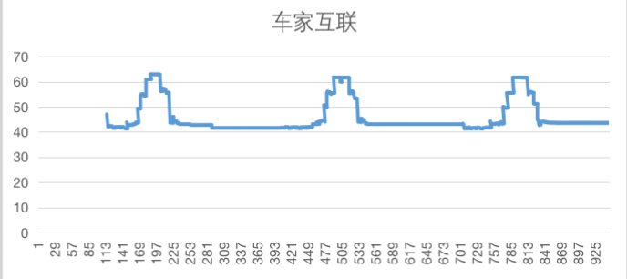
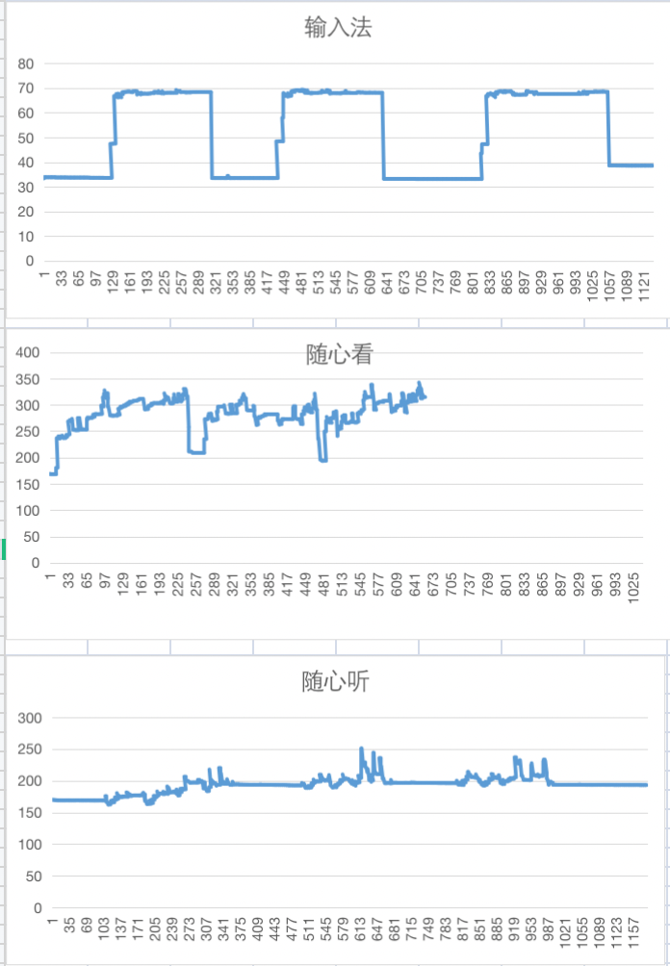
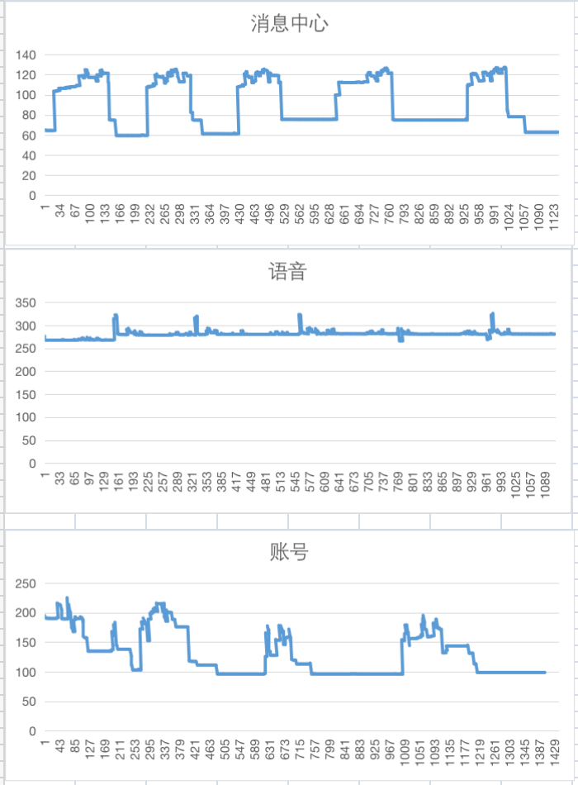
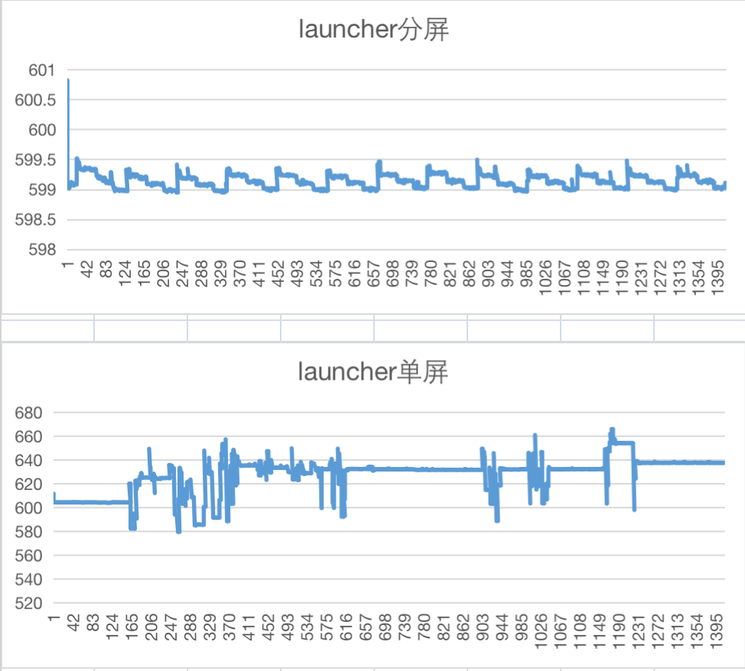
{CX483 MCA_R07.1 Pro HF2} 内存泄露专项测试 Pass

Slide 7
{CX483 MCA_R07.1 Pro HF2} 语音专项测试
唤醒词唤醒率： Pass
场景化命令词识别率
AI能力 | 指标项 | 通过标准 | 实测结果 | 测试结论
暂停播放 | 低噪 | 85% | 98% | PASS
暂停播放 | 低噪 | 85% | 100% | PASS
 | 中噪 | 85% | 100% | PASS
 | 高噪 | 80% | 100% | PASS
继续播放 | 低噪 | 85% | 95% | PASS
 | 中噪 | 85% | 100% | PASS
 | 高噪 | 80% | 98% | PASS
上一首 | 低噪 | 85% | 95% | PASS
 | 中噪 | 85% | 90% | PASS
 | 高噪 | 80% | 85% | PASS
下一首 | 低噪 | 85% | 100% | PASS
 | 中噪 | 85% | 100% | PASS
 | 高噪 | 80% | 98% | PASS
上一曲 | 低噪 | 85% | 93% | PASS
 | 中噪 | 85% | 95% | PASS
 | 高噪 | 80% | 88% | PASS
下一曲 | 低噪 | 85% | 95% | PASS
 | 中噪 | 85% | 100% | PASS
 | 高噪 | 80% | 98% | PASS
接听电话 | 低噪 | 85% | 100% | PASS
 | 中噪 | 85% | 100% | PASS
 | 高噪 | 80% | 100% | PASS
挂断电话 | 低噪 | 85% | 100% | PASS
 | 中噪 | 85% | 100% | PASS
场景化命令词识别率
AI能力 | 指标项 | 通过标准 | 实测结果 | 测试结论
跟随模式 | 低噪 | 85% | 96% | PASS
跟随模式 | 低噪 | 85% | 95% | PASS
 | 中噪 | 85% | 100% | PASS
 | 高噪 | 80% | 100% | PASS
车头朝上 | 低噪 | 85% | 100% | PASS
 | 中噪 | 85% | 100% | PASS
 | 高噪 | 80% | 98% | PASS
正北模式 | 低噪 | 85% | 100% | PASS
 | 中噪 | 85% | 100% | PASS
 | 高噪 | 80% | 100% | PASS
放大地图 | 低噪 | 85% | 100% | PASS
 | 中噪 | 85% | 100% | PASS
 | 高噪 | 80% | 100% | PASS
缩小地图 | 低噪 | 85% | 100% | PASS
 | 中噪 | 85% | 100% | PASS
 | 高噪 | 80% | 100% | PASS
打开路况 | 低噪 | 85% | 100% | PASS
 | 中噪 | 85% | 100% | PASS
 | 高噪 | 80% | 100% | PASS
关闭路况 | 低噪 | 85% | 100% | PASS
 | 中噪 | 85% | 100% | PASS
 | 高噪 | 80% | 100% | PASS
开始导航 | 低噪 | 85% | 100% | PASS
 | 中噪 | 85% | 100% | PASS
场景化命令词识别率
AI能力 | 指标项 | 通过标准 | 实测结果 | 测试结论
查看全程 | 低噪 | 85% | 98% | PASS
查看全程 | 低噪 | 85% | 100% | PASS
 | 中噪 | 85% | 100% | PASS
 | 高噪 | 80% | 85% | PASS
继续导航 | 低噪 | 85% | 100% | PASS
 | 中噪 | 85% | 100% | PASS
 | 高噪 | 80% | 98% | PASS
上一页 | 低噪 | 85% | 100% | PASS
 | 中噪 | 85% | 95% | PASS
 | 高噪 | 80% | 93% | PASS
下一页 | 低噪 | 85% | 100% | PASS
 | 中噪 | 85% | 95% | PASS
 | 高噪 | 80% | 85% | PASS
确定 | 低噪 | 85% | 100% | PASS
 | 中噪 | 85% | 100% | PASS
 | 高噪 | 80% | 100% | PASS
取消 | 低噪 | 85% | 90% | PASS
 | 中噪 | 85% | 95% | PASS
 | 高噪 | 80% | 85% | PASS
第一个 | 低噪 | 85% | 95% | PASS
 | 中噪 | 85% | 100% | PASS
 | 高噪 | 80% | 98% | PASS
第二个 | 低噪 | 85% | 100% | PASS
 | 中噪 | 85% | 98% | PASS
 | 高噪 | 80% | 98% | PASS
第三个 | 低噪 | 85% | 95% | PASS
 | 中噪 | 85% | 100% | PASS
唤醒词唤醒率
AI能力 | 指标项 | 通过标准 | 实测结果 | 测试结论
小度小度 | 低噪 | 92% | 100% | PASS
 | 中噪 | 90% | 96% | PASS
 | 高噪 | 85% | 100% | PASS
你好林肯 | 低噪 | 92% | 100% | PASS
 | 中噪 | 90% | 100% | PASS
 | 高噪 | 85% | 98% | PASS

Slide 8
{CX483 MCA_R07.1 Pro HF2} 性能对比测试结果
序号 | 用例 | 权重 | 1分 | 2分 | 3分 | 4分 | 5分 | CX483MCA_R07.1 | CX483MCA_R07 | 偏差 | CX483MCA_R07.1 得分 | Commnets
1 | Power on Launcher界面可见 | / | / | / | / | / | / | 24.1 | 23.3 | 3.43% | /
2 | 用户开车门到Launcher界面可见 | 1 | 32 | 22 | 18 | 14 | 9 | 18.1 | 17.3 | 4.62% | 2
4 | Launcher显示到QQ音乐首次启动（默认播放） | 1 | 12 | 10 | 8 | 6 | 4 | 6.1 | 8.5 | -28.24% | 3
5 | Launcher显示到QQ音乐选择歌单 | 1 | 3.4 | 2.8 | 2.4 | 2 | 1.6 | 2 | 1.6 | 25.00% | 4
6 | Launcher显示到QQ音乐选择歌曲 | 1 | 5.8 | 4.2 | 3.6 | 3 | 2.4 | 2.5 | 2.5 | 0.00% | 4
7 | Launcher显示到在线电台首次启动 | / | / | / | / | / | / | 10.5 | 11.25533333 | -5.679% | /
8 | Launcher显示到语音导航 | 1 | 6.4 | 4.6 | 4 | 3.3 | 2.6 | 2.4 | 2.8 | -14.29% | 5
9 | Launcher显示到语音导航规划完成 | 1 | 12 | 10.5 | 9 | 7.5 | 6 | 14.1 | 11.5 | 22.61% | 0 | 和网络波动有关系，已安排复测 9.79S
10 | Launcher显示到导航启动时间 | 1.5 | 18 | 13.5 | 11 | 9.5 | 5 | 11.5 | 14.1 | -18.44% | 2
11 | Launcher显示到导航界面点击输入框出现下拉框 | 1.5 | 1.8 | 1.6 | 1.4 | 1.2 | 1 | 1.2 | 0.9 | 33.33% | 4
12 | Launcher显示到导航搜索地址完成 | 1.5 | 4.8 | 3.5 | 3 | 2.5 | 2 | 2.2 | 2.2 | 0.00% | 4
13 | Launcher显示到选择目的地后路线规划完成 | 1.5 | 4.8 | 3.5 | 3 | 2.5 | 2 | 2.4 | 1.8 | 33.33% | 4
14 | Launcher显示到PTT可用 | 1.5 | 30 | 22.4 | 19.2 | 16 | 11 | 11.1 | 8.9 | 24.72% | 4
15 | Launcher显示到语音可用 | 1.5 | 31 | 23.1 | 19.8 | 16.5 | 12 | 11.3 | 9.1 | 24.18% | 5
16 | Launcher显示到语音播放音乐 | 1 | 11 | 8 | 7 | 6 | 5 | 3.6 | 4.3 | -16.28% | 5
17 | Launcher显示到在线电台音源恢复 | 0.5 | 3.2 | 2.8 | 2.4 | 2 | 1.6 | 16.1 | 12 | 34.17% | 0 | 和网络波动有关系，重新复测3次9.52S
18 | Launcher显示到根目录两首歌的USB音源恢复 | 0.5 | 7 | 5 | 4 | 3 | 2 | 3 | 5.6 | -46.43% | 4
19 | Launcher显示到QQ音源恢复 | 1 | 5.5 | 5 | 4.5 | 4 | 3.5 | 6.9 | 8.4 | -17.86% | 0 | 百度侧已在7.1优化处理，剩下的依赖网络优化
20 | Launcher显示到账号自动登录时间 | 1.5 | 7.2 | 5 | 4 | 3 | 1.5 | 1.4 | 1.4 | 0.00% | 5
21 | Launcher显示到账号二维码出现时间 | / | / | / | / | / | / | 5.6 | 8.337333333 | -23.47% | /
22 | 系统稳定状态下QQ音乐首次启动（默认播放） | 1 | 7 | 6 | 5 | 4 | 3 | 4.8 | 3.8 | 26.32% | 3
23 | 系统稳定状态下QQ音乐选择歌单 | 1 | 3.6 | 2.4 | 2.1 | 1.8 | 1.5 | 1.7 | 1.7 | 0.00% | 4
24 | 系统稳定状态下QQ音乐选择歌曲 | 1 | 4.8 | 3.5 | 3 | 2.5 | 2 | 2.1 | 2.2 | -4.55% | 4
25 | 系统稳定状态下在线电台首次启动 | / | / | / | / | / | / | 5.5 | 5.256 | 4.6% | /
26 | 系统稳定状态下新闻首次启动 | / | / | / | / | / | / | 3.7 | 3.289 | 5.9% | /
27 | 系统稳定状态下Navigation首次启动 | 1 | 7.2 | 5 | 4.5 | 4 | 2.5 | 3.2 | 3.6 | -11.11% | 4

Slide 9
{CX483 MCA_R07.1 Pro HF2} 性能对比测试结果
序号 | 用例 | 权重 | 1分 | 2分 | 3分 | 4分 | 5分 | CX483MCA_R07.1 | CX483MCA_R07 | 偏差 | CX483MCA_R07.1 得分 | Comments
28 | 系统稳定状态下导航界面点击输入框出现下拉框 | 1 | 2.9 | 2 | 1.6 | 1.2 | 0.8 | 1 | 0.7 | 42.86% | 4
29 | 稳定状态下Launcher热启动 | 1 | 1.5 | 1.2 | 1 | 0.8 | 0.5 | 0.6 | 0.8 | -25.00% | 4
30 | 稳定状态下个人中心热启动 | 1 | 1.5 | 1.2 | 1 | 0.8 | 0.5 | 0.7 | 0.7 | 0.00% | 4
31 | 稳定状态下切换歌曲硬按键响应速度 | 1 | 2.2 | 1.9 | 1.6 | 1.3 | 1 | 1.2 | 1.1 | 9.09% | 4
32 | QQ热启动 | 0.5 | 1.6 | 1.4 | 1.2 | 1 | 0.8 | 0.8 | 0.9 | -11.11% | 5
33 | 在线电台热启动 | / | / | / | / | / | / | 1 | 0.877666667 | 7.3% | /
34 | USB音乐热启动 | / | / | / | / | / | / | 1.7 | 1.2 | 41.67% | /
35 | Navigation热启动 | 1 | 1.6 | 1.4 | 1.2 | 1 | 0.8 | 0.4 | 0.8 | -50.00% | 5
36 | IVI路测常用场景1H后开启后倒车 | 1 | 2.2 | 1.9 | 1.6 | 1.3 | 1 | 1.1 | NA | NA | 4
37 | 系统稳定状态下导航搜索 | 1 | 4.2 | 3 | 2.5 | 2 | 1.5 | 1.9 | 1.5 | 26.67% | 4
38 | 系统稳定状态下导航路径规划 | 1 | 4.2 | 3 | 2.5 | 2 | 1.5 | 1.6 | 3.6 | -55.56% | 4
39 | 系统稳定状态下在线QQ音乐切歌 | / | / | / | / | / | / | 1 | 1.386 | -38.6% | /
40 | 系统稳定状态下在线电台切换 | / | / | / | / | / | / | 1.1 | 1.03 | 3.2% | /
41 | 系统稳定下，语音导航搜索时间 | 1 | 8.4 | 6 | 5 | 4 | 3 | 2.7 | 2.4 | 12.50% | 5
42 | 导航中，语音目的地切换搜索时间 | 1 | 5.4 | 4 | 3.5 | 3 | 2.5 | 2.7 | 2.6 | 3.85% | 4
43 | 导航中，语音目的地切换路径规划 | 1 | 12.6 | 9.5 | 8.5 | 7.5 | 6.5 | 4.4 | 4.5 | -2.22% | 5
44 | 系统稳定下，语音播放音乐 | 1 | 12 | 8 | 7 | 6 | 5 | 2.7 | 3.6 | -25.00% | 5
45 | 系统稳定下，语音车控 | 1 | 4.2 | 3 | 2.5 | 2 | 1.5 | 0.7 | 0.9 | -22.22% | 5
46 | 稳定状态下主题切换 | 0.5 | 3.6 | 2.6 | 2.3 | 2 | 1.5 | 2.3 | 2.3 | 0.00% | 3
47 | 随心看冷启动时间 | 0.5 | 12 | 9 | 8 | 7 | 5 | 0.6 | 10.1 | -94.06% | 5
48 | 随心看热启动时间 | 0.5 | 2.6 | 1.9 | 1.6 | 1.3 | 1 | 1.1 | 1.1 | 0.00% | 4
49 | 普通导航-全屏过渡期间冷启动时间 | / | / | / | / | / | / | 11.4 | 13.2 | -13.6% | /
50 | 普通导航-分屏冷启动时间 | / | / | / | / | / | / | 3.3 | 4.85 | -31.9% | /
51 | 普通导航-分屏热启动时间 | / | / | / | / | / | / | 0.5 | 0.74 | -32.4% | /
52 | 输入法冷启动时间 | 0.5 | 3.8 | 2.8 | 2.4 | 2 | 1.6 | 1.2 | 1.1 | NA | 5
53 | 输入法热启动时间 | 0.5 | 3.6 | 2.5 | 2 | 1.5 | 1 | 0.7 | 0.7 | NA | 5
54 | EM冷启动时间 | / | / | / | / | / | / | 1.1 | 1 | 10% | /
55 | EM热启动时间 | / | / | / | / | / | / | 0.5 | 0.4 | 25% | /

